Slide 1
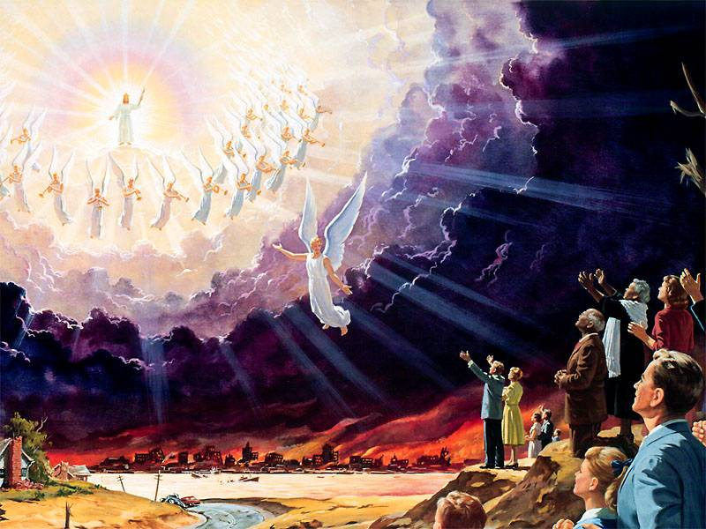
Lección 07
18 de mayo 2024
MOTIVADOS POR LA ESPERANZA
TEXTO CLAVE: Isaías 25:9
Escuela Sabática – 2° Trimestre de 2024

Slide 2
I. OBJETIVO: ¿Qué enseñar?
Ser un discípulo tiene esperanza, que Cristo Jesús pondrá fin al Gran Conflicto.
APRENDIZAJE POR NIVELES:
SABER entender sobre la segunda venida de Cristo Jesús.
SENTIR el deseo de prepararse par el retorno de Cristo.
HACER la decisión de anuncia la segunda venida de Jesús y prepararse.

Slide 3
EL MÉTODO, O ESTRATEGIA M.: ¿Cómo enseñar?
¿Qué camino seguir con el alumno?
1° MOTIVA: ¿Qué debo SER?
Motivar el logro de una capacidad, un aprendizaje; a SER semejante a Cristo Jesús en su carácter.
2° EXPLORA: ¿Qué debo SABER?
Buscar información, con preguntas, procesarlo, comprender, sintetizar y generalizar.
3° APLICA: ¿Qué debo SENTIR?
Sentir el deseo de aplicar los conocimientos descubiertos en la vida.
4° CREA: ¿Qué debo HACER?.
Tomar la decisión de crear oportunidades para vivir lo aprendido y compartirlas.

Slide 4
LA ESTRATEGIA METODOLÓGICA.
¿Qué recomendación nos da Dios?
“La escuela sabática, cuando es bien dirigida, es uno de los grandes instrumentos de Dios para traer almas al conocimiento de la verdad. No es el mejor plan que solo los maestros hablen. Ellos deberían inducir a los miembros de la clase a decir los que saben. Y entonces el maestro, con pocas palabras y breves observaciones o ilustraciones debería imprimir la lección en sus mentes.” (Consejos sobre la Obra de la Escuela Sabática, 128)
“Cada ser humano, creado a imagen de Dios, está dotado de un facultad semejante a la del Creador: la individualidad, la facultad de pensar y hacer… que sean pensadores y no meros reflectores de los pensamientos de otros… dirigirlos a las fuentes de la verdad, a los campos abiertos a la investigación en la naturaleza y en la revelación.” (Educación 17)

Slide 5
II. MOTIVAR: ¿Cómo despertar interés y cómo enseñar?
Con preguntas motivadoras, presentando necesidades y casos de la vida:
¿Por qué la segunda venida de Jesús ha traído esperanza?
¿De forma regresará el Señor Jesucristo?
¿Dios tiene un plan cronogramado para la redención humana?

Slide 6
III. EXPLORA: 1.¿Por qué la segunda venida de Jesús ha traído esperanza? Tito 2:11- 14; Juan 14:1- 3
Pondrá fin al sufrimiento humano. “Ha traído tanta esperanza y alegría a los cristianos que creen en la Biblia. Este acontecimiento señala el fin de la enfermedad, el sufrimiento y la muerte.” (GEB 72)
“Anuncia el fin de la pobreza, la injusticia y la opresión. Anticipa el fin de las luchas, los conflictos y las guerras.” (Id)
“”Pronostica un mundo futuro de paz, felicidad y comunión duradera con Cristo y los redimidos de todas las épocas para siempre. (Id)
Aquel día diremos: “He aquí, este es nuestro Dios, le hemos esperado, y nos salvará.”(Isa. 25:9)

Slide 7
2. ¿De forma regresará el Señor Jesucristo? Hechos 1:9- 11; Apocalipsis 1:7; Mateo 24:27, 30 y 31
“Cuando venga por segunda vez, ‘todo ojo lo verá’ venir. Todo oído oirá el toque de trompeta de su regreso. Cada ser humano en la tierra lo contemplará su gloria.” (GEB 73)
Cuando Jesús, ascendió del monte de los Olivos al cielo a la vista de los discípulos, una nube lo ocultó de sus ojos. La Escritura dice: “Galileos, ¿Por qué quedáis mirando al cielo? Este mismo Jesús, que ha sido llevado de vosotros al cielo, volverá del mismo modo en que lo habéis visto.” (Hechos 1:11)
“El mensaje del pronto regreso de Cristo es un llamado urgente a que cada uno de nosotros examine su corazón y evalúe su vida.” (GEB 73)

Slide 8
3. ¿Dios tiene un plan cronogramado para la redención humana? Daniel 8:14; 9:24- 27; Gálatas 4:4
.
Notes:
.

Slide 9
CRONOGRAMA DEL PLAN DE SALVACIÓN
Apocalipsis 1:7: 22:20; 20:7, 10, 14
Notes:
.

Slide 10
IV. APLICA: ¿Qué debo sentir al recibir estos conocimientos?
El deseo de ser un discípulo con esperanza, que Dios nos preparará para el retorno de Cristo Jesús.
¿Deseas prepararte para el retorno del Señor Jesús?
¿Cuál es tu decisión?
V. CREA: ¿Qué haré para compartir esta lección la próxima semana? Crear oportunidades para compartir la verdad del retorno del Señor Jesucristo. Amén

Slide 11
Créditos
DISEÑO ORIGINAL
Lic. Alejandrino Halire Ccahuana
http://decalogo-janohalire.blogspot.com/p/escuela-sabatica.html
Distribución
Recursos Escuela Sabática ©
Para recibir las próximas lecciones inscríbase enviando un mail a:
www.recursos-biblicos.com
Asunto: Lecciones en Powerpoint
RECURSOS ADVENTISTAS
Recursos gratuitos
http://decalogo-janohalire.blogspot.com/
https://www.slideshare.net/ahalirecc
Recursos
Escuela Sabática

